Slide 1

PREFEITURA MUNICIPAL DE SEROPEDICA
Rua Maria Lourenço, 18 Fazenda Caxias
Decreto N° 2569 de 6 de março, 2024
Abre crédito suplementar no valor total de RS1.655.000,00, para fins que se especifica e da outras providências.
O PREFEITO MUN ICIPAL, no uso de suas atribuições legais. constitucionais e de acordo com o que Ihe confere o art. 8º da LEI N° 823/2023 datada de 21/12/2023, publicada em 21/12/2023
D E C R E T A:
Artigo 1º - Fica aberto crédito suplementar as seguintes dotações
Dotações Suplementadas
PREFEITURA MUNICIPAL DE SEROPEDICA
01.09 | Secretaria Municipal de Educação
2.808 | Manutensão e Operacionalizacão das Unidades Administrativas
3.3.9.0.30.03 | OUTROS MATERIAIS DE CONSUMO | Recursos de Impostos Vinculados Ed | 155.000,00
4.4.9.0.51.00 | OBRAS E INSTALAÇÕES | Outras Transferências de Recursos d | 1.500.000,00
Total do Projeto / Atividade R$ |  |  | 1.655.000,00
Total da Unidade R$ |  |  | 1.655.000,00
Valor Total Suplementado RS |  |  | 1.655.000,00
Artigo 2º - As despesas decorrentes da abertura do presente crédito suplementar, serão cobertas com recursos de que trata o Artigo 43 parágrafo 1º da Lei Federal N° 4.320/64, Inciso III.
Inciso: II - Excesso de Arrecadação: III - Anulação de Dotação
RS1.655.000,00 51.655.000,00
Dotações Anuladas
PREFEITURA MUNICIPAL DE SEROPEDICA
01.09 | Secretaria Municipal de Educação
2.808 | Manutencão e Operacionalização das Unidades A'dministrativas
4.4.9.0.51.00 | OBRAS E INSTALACÕES | Recursos de Impostos Vinculados Ed | 1.557.412,45
4.4.9.0.51.00 | OBRAS E INSTALACÕES | Rovalties - Educação | 97.587.55
Total do Projeto / Atividade R$ |  |  | 1.655.000,00
Total da Unidade R$ |  |  | 1.655.000,00
Valor Total Anulado R$ |  |  | 1.655.000,00

Slide 2


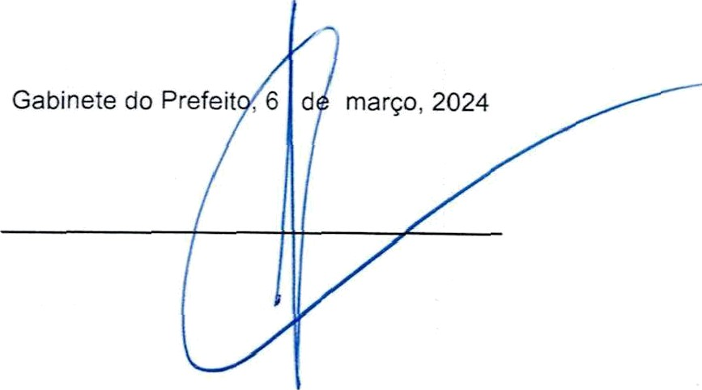
PREFEITURA MUNICIPAL DE SEROPEDICA
Rua Maria Lourenço, 18 Fazenda Caxias
Artigo 3” -
Revogadas as disposiçÕes em contrário. Publique-se, afixe-se e cumpra-se.
Servaux

